Slide 1



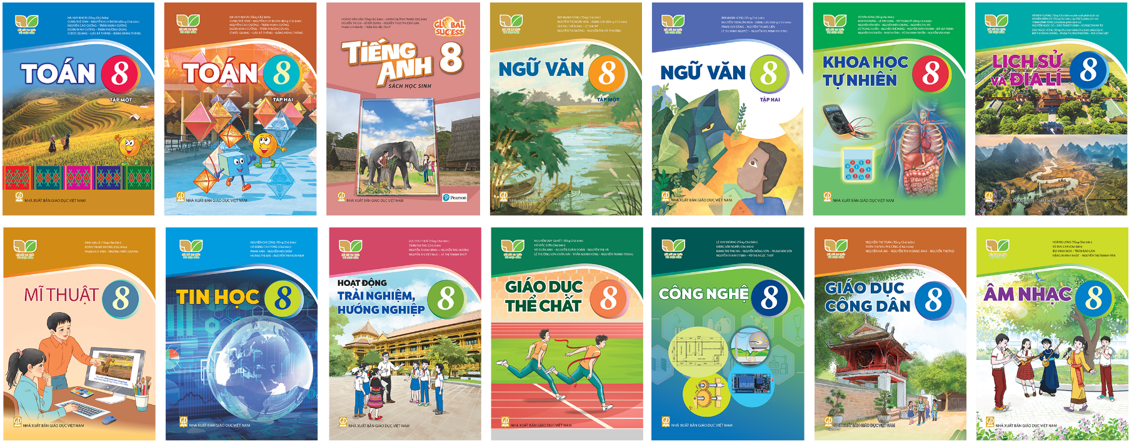
BỘ SÁCH GIÁO KHOA
KẾT NỐI TRI THỨC VỚI CUỘC SỐNG
LỚP 8

Slide 2
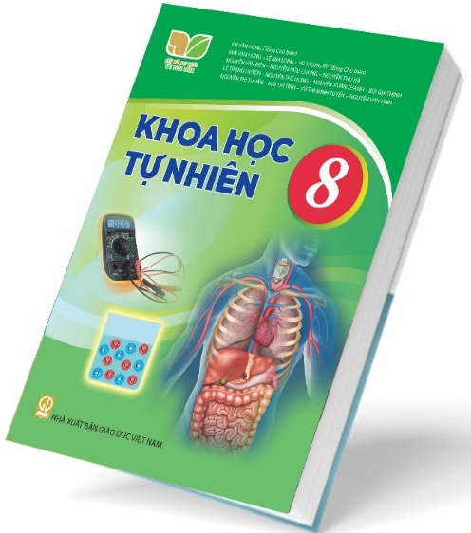
KHOA HỌC TỰ NHIÊN 8
Nhóm tác giả:
GS.TS Vũ Văn Hùng (Tổng Chủ biên)
PGS.TS Mai Văn Hưng, PGS.TS Lê Kim Long, PGS.TS Vũ Trọng Rỹ (Đồng Chủ biên)
PGS.TS Nguyễn Văn Biên, TS Nguyễn Hữu Chung PGS.TS Nguyễn Thu Hà, TS Lê Trọng Huyền PGS.TS Nguyễn Thế Hưng, PGS.TS Nguyễn Xuân Thành, Nhà giáo Bùi Gia Thịnh, TS Nguyễn Thị Thuần ThS Mai Thị Tình, ThS Vũ Thị Minh Tuyến PGS.TS Nguyễn Văn Vịnh

Slide 3
I
QUAN ĐIỂM BIÊN SOẠN
II
THIẾT KẾ SGK KHOA HỌC TỰ NHIÊN 8
III
ĐIỂM MỚI CỦA SGK KHOA HỌC TỰ NHIÊN 8
IV
HỌC LIỆU

Slide 4
I. QUAN ĐIỂM BIÊN SOẠN
SGK khoa học 8 được biên soạn đáp ứng các yêu cầu:
1
- Tuân thủ định hướng đổi mới giáo dục phổ thông.
- Bám sát các tiêu chuẩn SGK theo Thông tư số 33/2017/TT của Bộ Giáo dục và Đào tạo. Cụ thể qua 13 tiêu chuẩn, 40 chỉ báo.

Slide 5
I. QUAN ĐIỂM BIÊN SOẠN
Thể hiện qua thông điệp “Kết nối tri thức với cuộc sống”.
2
Tạo cơ hội cho HS tự học.
Bồi dưỡng khả năng giao tiếp và hợp tác.
Hình thành và phát triển các năng lực:
Nhận thức khoa tự nhiên.
Tìm hiểu tự nhiên.
Vận dụng kiến thức và kĩ năng vào giải quyết các vấn đề trong học tập và thực tiễn cuộc sống.

Slide 6
I. QUAN ĐIỂM BIÊN SOẠN
3
Kiến thức được lựa chọn
- Phù hợp với đặc điểm tâm sinh lí và trải nghiệm của HS.
- Phản ánh những vấn đề của cuộc sống.
- Vận dụng giải quyết những vấn đề của cuộc sống.

Slide 7
I. QUAN ĐIỂM BIÊN SOẠN
Đáp ứng tiêu chí sách của NXBGD Việt Nam
4
CHUẨN MỰC ♦ KHOA HỌC ♦ HIỆN ĐẠI

Slide 8
II. THIẾT KẾ SGK KHOA HỌC TỰ NHIÊN 8
Chương I. Phản ứng hoá học
Chương II. Một số chất thông dụng
Chương III. Khối lượng riêng và áp suất
Chương IV. Tác dụng làm quay của lực
Chương V. Điện
Chương VI. Nhiệt
Chương VII. Sinh học cơ thể người
Chương VIII. Sinh vật và môi trường
Giải thích một số thuật ngữ dùng trong sách

Slide 9
II. THIẾT KẾ SGK KHOA HỌC TỰ NHIÊN 8
CẤU TRÚC BÀI HỌC
Mở bài
Hoạt động khởi động
Thân bài
Các hoạt động học tập đa dạng
Kết thúc bài
Chốt về kiến thức và năng lực

Slide 10
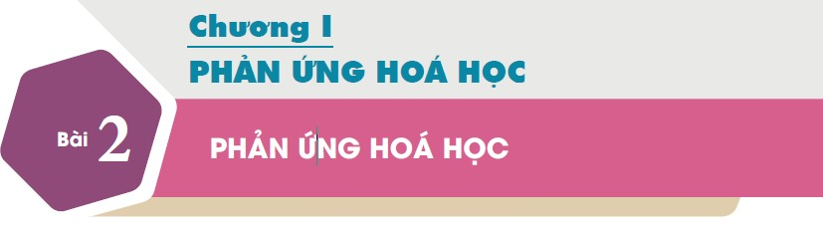
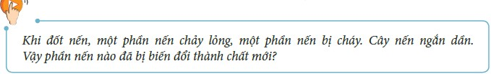
II. THIẾT KẾ SGK KHOA HỌC TỰ NHIÊN 8
1
Hoạt động khởi động
Phần này là hoạt động mở đầu bài học có sự tham gia của HS nhằm đạt các mục đích khác nhau sau đây:
Phản ánh vấn đề sẽ học để định hướng sự suy nghĩ của HS khi học bài mới.

Slide 11
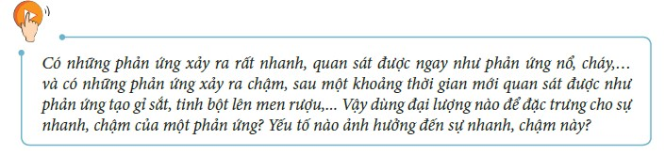
II. THIẾT KẾ SGK KHOA HỌC TỰ NHIÊN 8
1
Hoạt động khởi động
Làm bộc lộ các ý niệm chưa đúng, chưa đầy đủ về nội dung sẽ học.

Slide 12

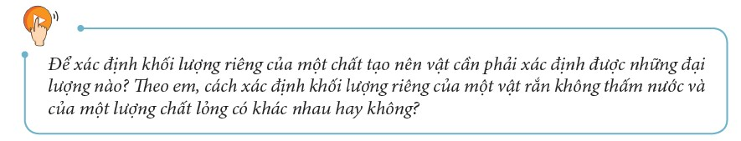
II. THIẾT KẾ SGK KHOA HỌC TỰ NHIÊN 8
1
Hoạt động khởi động
Nêu tình huống có vấn đề của bài học mới.

Slide 13

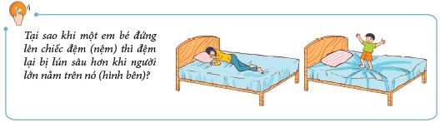
II. THIẾT KẾ SGK KHOA HỌC TỰ NHIÊN 8
1
Hoạt động khởi động
Khởi động trí tò mò của HS.

Slide 14
II. THIẾT KẾ SGK KHOA HỌC TỰ NHIÊN 8
2
Thân bài – các hoạt động học
Mỗi bài có từ 2 đến 3 đơn vị kiến thức.
Một đơn vị kiến thức có cấu trúc sau:
- Hoạt động đọc hiểu.
- Hoạt động tìm tòi khám phá.
- Hoạt động thực hành hoặc vận dụng.

Slide 15
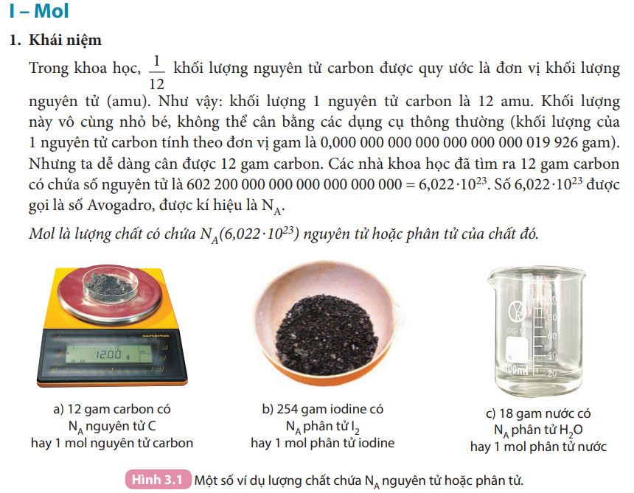
II. THIẾT KẾ SGK KHOA HỌC TỰ NHIÊN 8
a
Hoạt động đọc hiểu
Mục đích cung cấp thông tin, định hướng, tìm tòi khám phá kiến thức mới

Slide 16
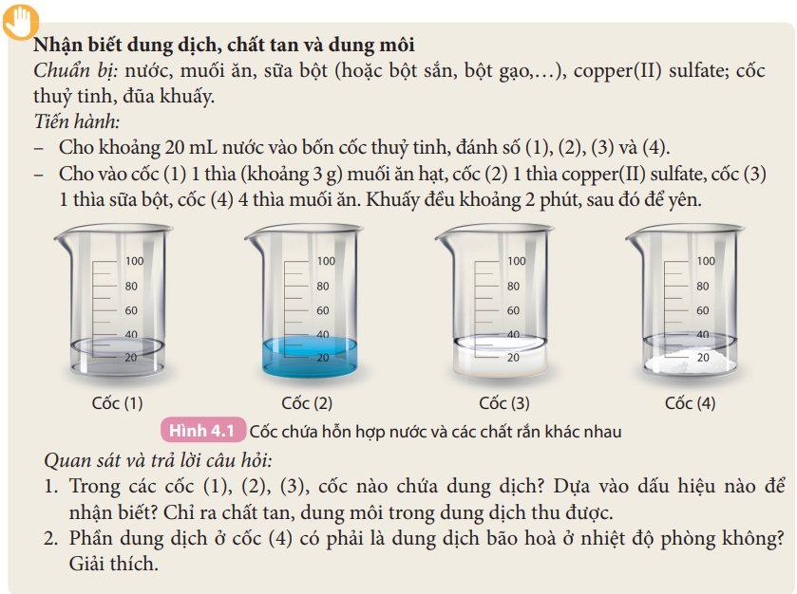
II. THIẾT KẾ SGK KHOA HỌC TỰ NHIÊN 8
b
Hoạt động khám phá
Xây dựng tri thức mới dựa trên trải nghiệm, tìm tòi khám phá của HS.

Slide 17
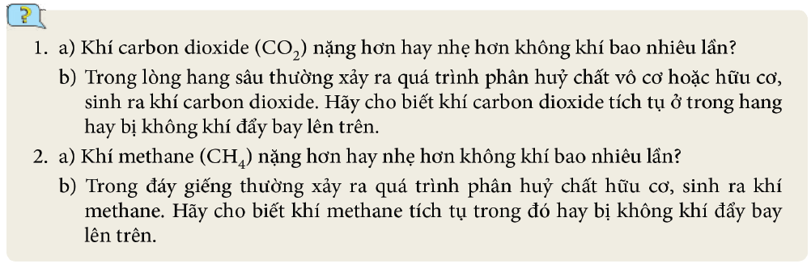
II. THIẾT KẾ SGK KHOA HỌC TỰ NHIÊN 8
c
Hoạt động thực hành, vận dụng
CÂU HỎI: HS tự trả lời câu hỏi, giải bài tập vận dụng giúp HS hiểu rõ vấn đề nghiên cứu, phát triển năng lực tư duy, năng lực vận dụng kiến thức đã học, giúp GV đánh giá đúng việc học tập của HS.

Slide 18
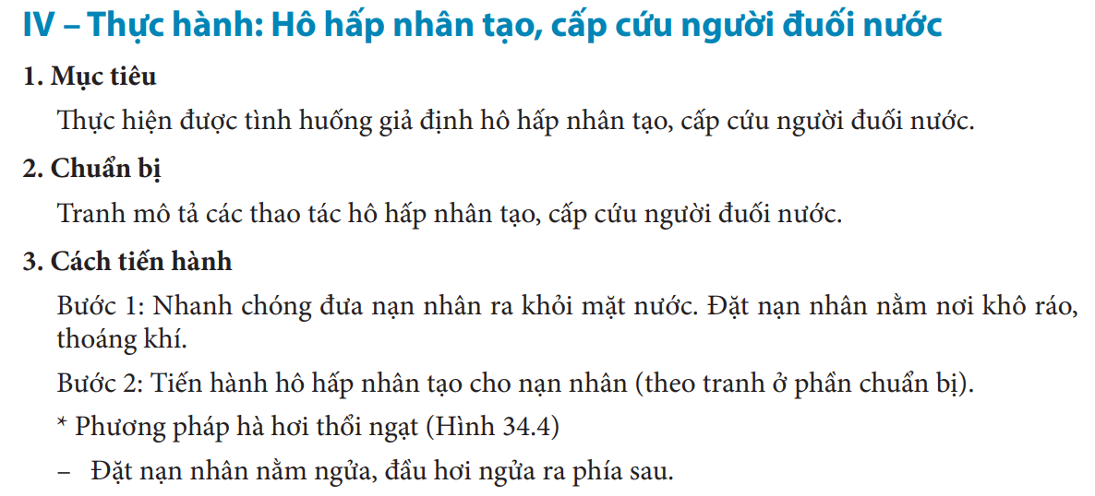
II. THIẾT KẾ SGK KHOA HỌC TỰ NHIÊN 8
d
Hoạt động thí nghiệm hoặc thực hành

Slide 19
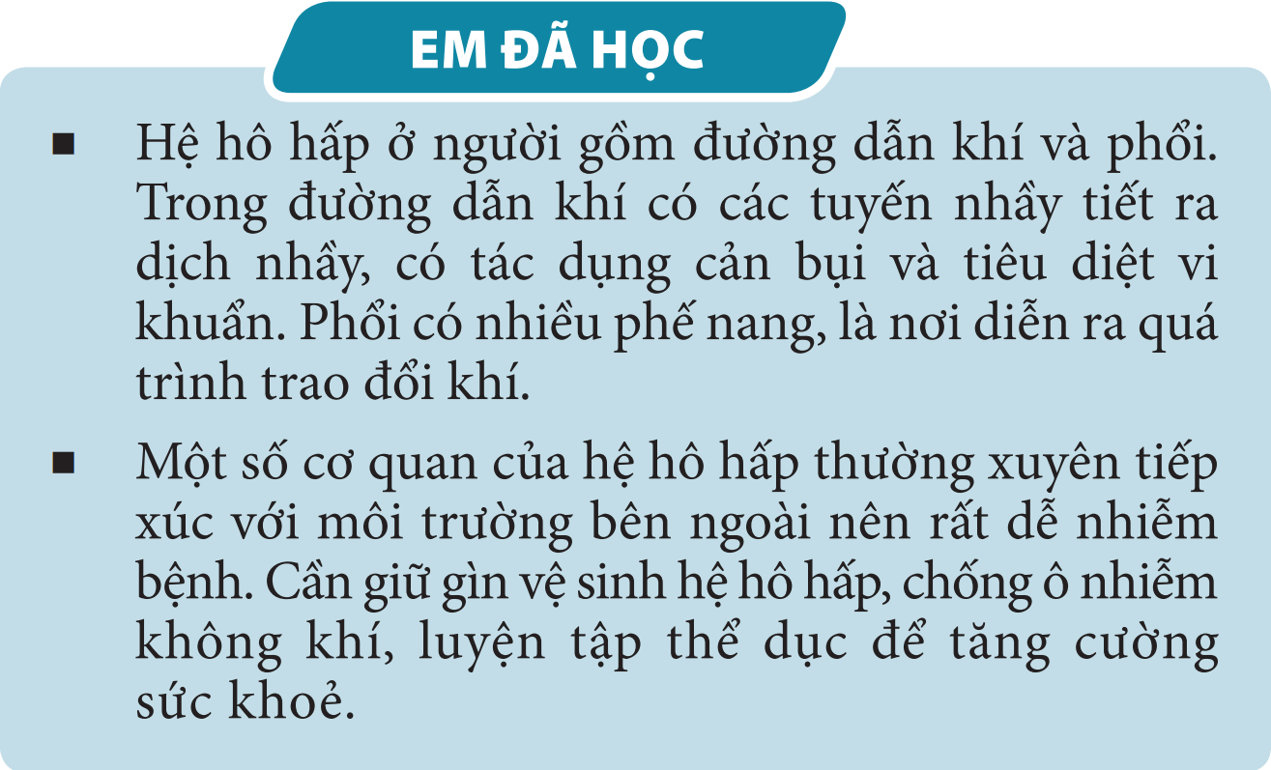
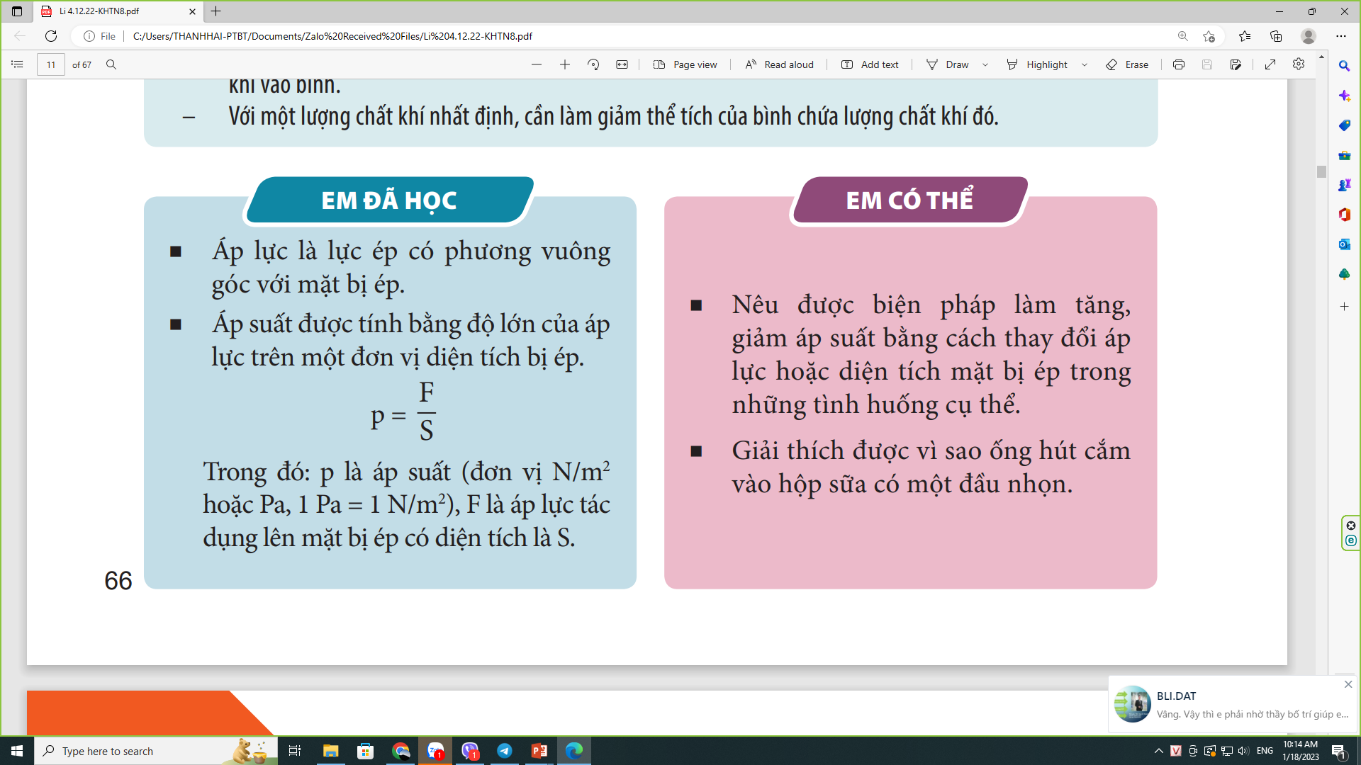
II. THIẾT KẾ SGK KHOA HỌC TỰ NHIÊN 8
3
Em đã học
Tóm tắt kiến thức, kĩ năng cơ bản của bài học, yêu cầu HS phải ghi nhớ.

Slide 20
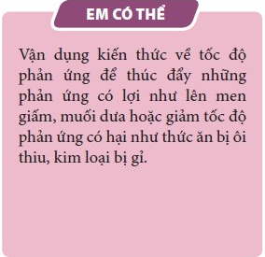
II. THIẾT KẾ SGK KHOA HỌC TỰ NHIÊN 8
4
Em có thể
HS vận dụng kiến thức, kĩ năng để giải quyết các tình huống thực tiễn của cuộc sống liên quan đến nội dung bài học.

Slide 21
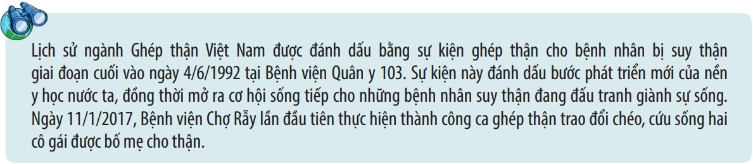
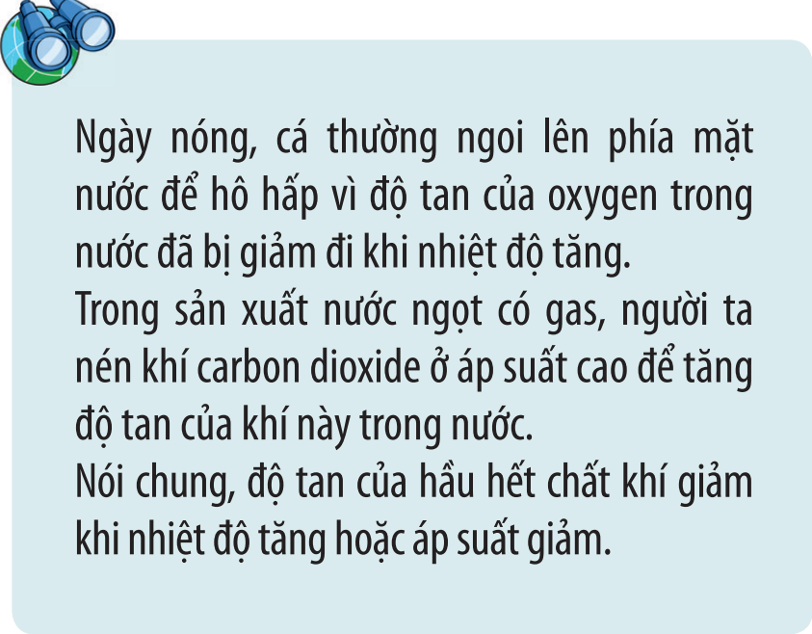
II. THIẾT KẾ SGK KHOA HỌC TỰ NHIÊN 8
5
Em có biết?
Ngoài ra, trong sách còn có các nội dung liên kết bài học với đời sống qua mục Em có biết nhằm mở rộng kiến thức, tạo niềm say mê khám phá khoa học và mở ra định hướng học tập, nghiên cứu khoa học cho hôm nay và mai sau.

Slide 22
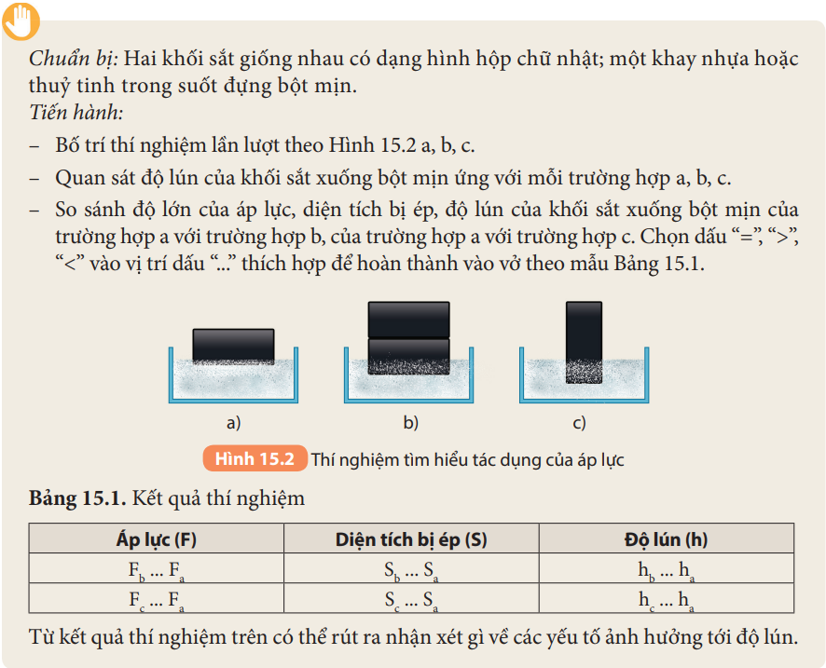
III. ĐIỂM NỔI BẬT VỀ NỘI DUNG
Hoạt động học đa dạng, phong phú dưới nhiều hình thức
1
Hoạt động nghiên cứu, xử lí kết quả thực hành

Slide 23
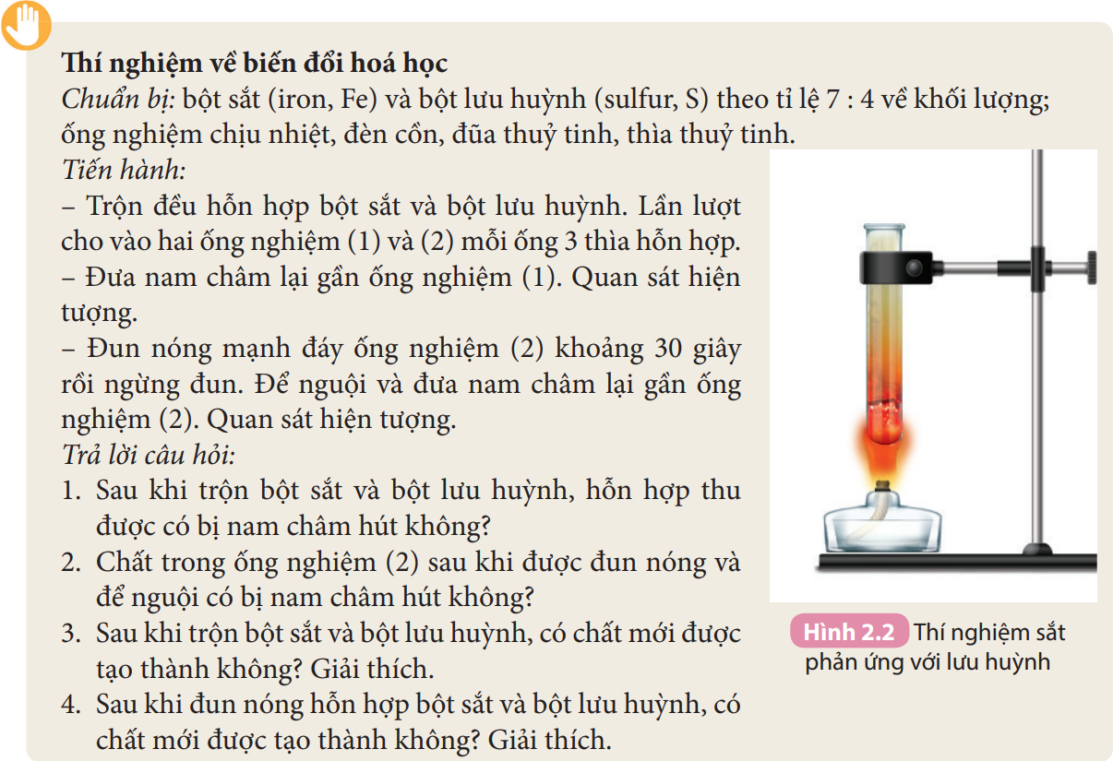
III. ĐIỂM NỔI BẬT VỀ NỘI DUNG
2
Thực hiện thí nghiệm nghiên cứu

Slide 24
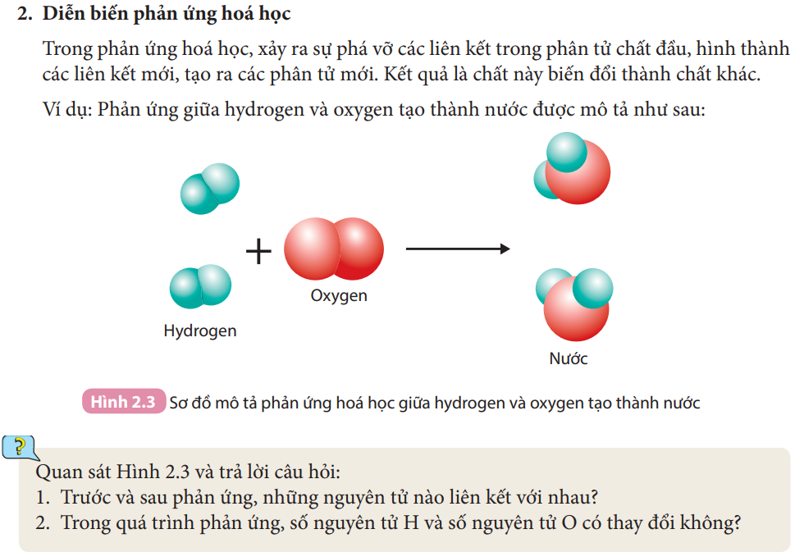
III. ĐIỂM NỔI BẬT VỀ NỘI DUNG
3
Đọc hiểu – Trả lời câu hỏi

Slide 25
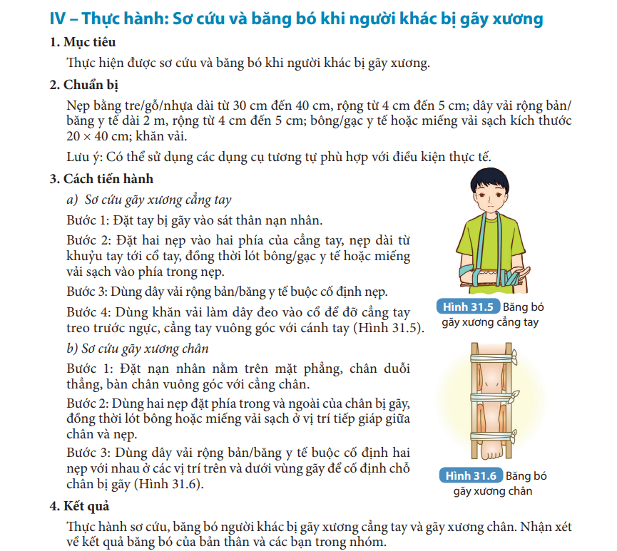
III. ĐIỂM NỔI BẬT VỀ NỘI DUNG
4
Sử dụng kiến thức khoa học vào thực tiễn cuộc sống

Slide 26
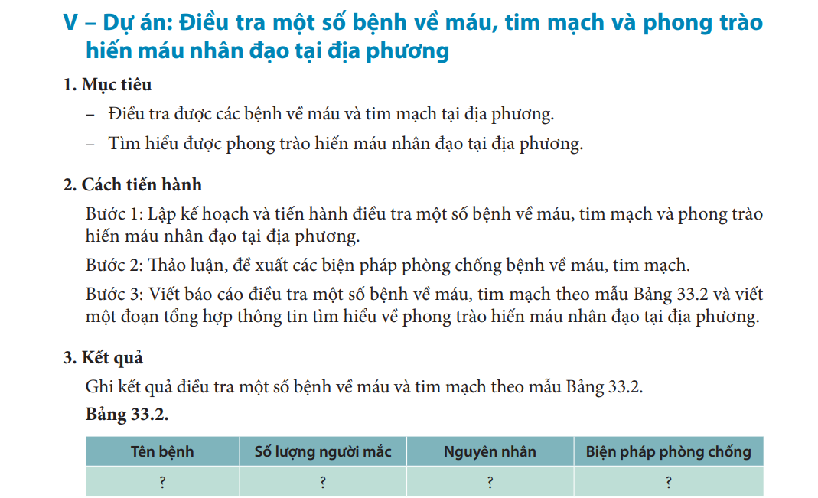
III. ĐIỂM NỔI BẬT VỀ NỘI DUNG
5
Thực hiện dự án, điều tra, nghiên cứu

Slide 27
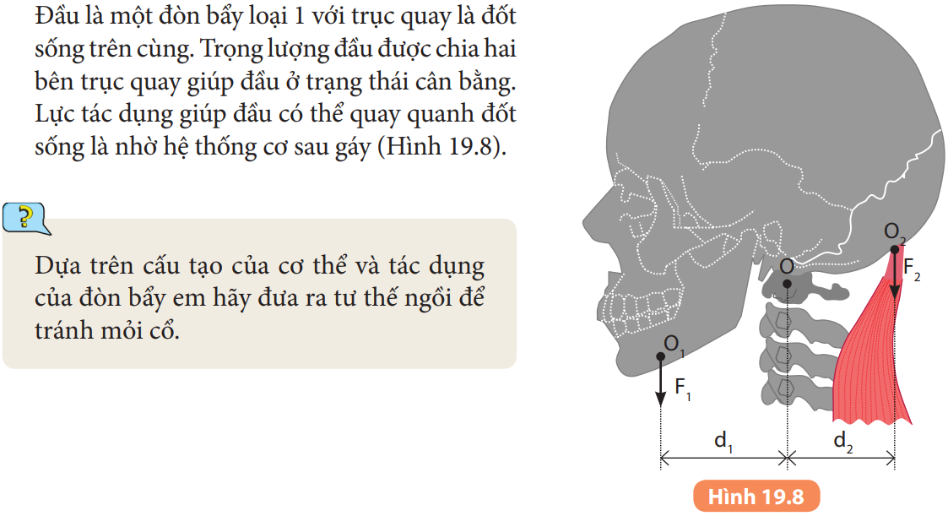
III. ĐIỂM NỔI BẬT VỀ NỘI DUNG
6
Tích hợp mạch kiến thức vật lí, hóa học, sinh học
HS có thể dùng kiến thức về đòn bẩy học trong Chương IV để giải thích cho hoạt động của hệ vận động ở người trong Chương VII: đó là mối liên kết giữa các cơ quan, bộ phận với nhau. Đồng thời hạn chế được các động tác làm ảnh hưởng xấu đến các cơ quan như cổ, các đốt sống lưng, các khớp,… ; giúp bảo vệ cơ thể an toàn và phát triển khoẻ mạnh.

Slide 28
III. ĐIỂM NỔI BẬT VỀ NỘI DUNG
6
Tích hợp mạch kiến thức vật lí, hóa học, sinh học
Sử dụng kiến thức về một số chất thông dụng ở Chương II để giải thích cho kiến thức về điều hoà môi trường trong của cơ thể trong chương VII.
Các kiến thức về khí quyển sẽ được sử dụng để làm rõ hơn về môi trường sống và cân bằng tự nhiên trong Chương VIII.
Sự sự kết nối và tích hợp giữa Chương V. Điện và Chương VII. Sinh học cơ thể người nhằm ứng dụng tác dụng sinh lí của dòng điện, giúp HS giải thích được tại sao dòng điện có thể chạy qua được cơ thể sống, hiểu sự nguy hiểm khi sơ ý để cho dòng điện chạy qua; đồng thời cũng nhận biết được dòng điện thích hợp sẽ giúp con người chữa được một số bệnh.

Slide 29
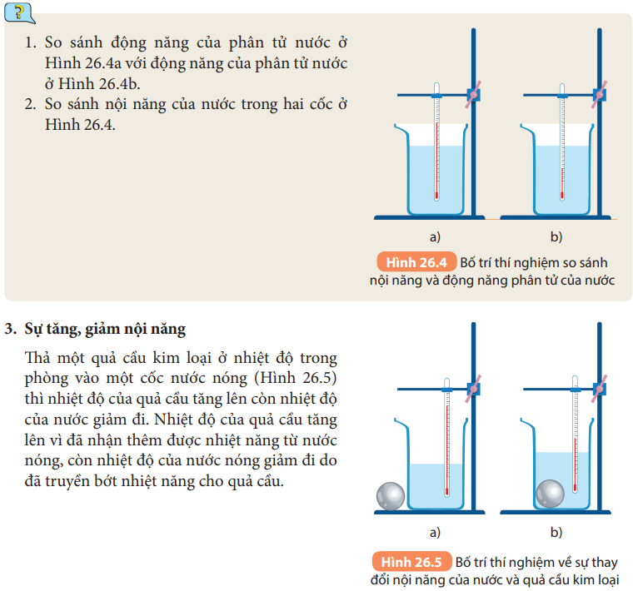
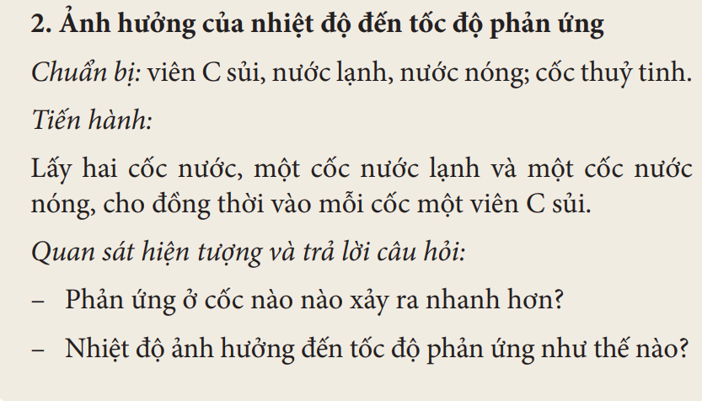
III. ĐIỂM NỔI BẬT VỀ NỘI DUNG
6
Tích hợp mạch kiến thức vật lí, hóa học, sinh học
Ứng dụng kiến thức sự tăng giảm nội năng (Chương VI. Nhiệt): khi được làm nóng, các phân tử chuyển động nhanh hơn, số va chạm giữa các phân tử tăng dẫn đến tốc độ phản ứng tăng.

Slide 30
III. ĐIỂM NỔI BẬT VỀ NỘI DUNG
6
Tích hợp mạch kiến thức vật lí, hóa học, sinh học
Sự tích hợp giữa các mạch kiến thức còn được thể hiện trong các hoạt động vận dụng kiến thức trong bài học để giải quyết các vấn đề thực tiễn. Thông qua các hoạt động vận dụng này, GV sẽ có điều kiện thuận lợi khi dạy học theo phương thức giáo dục STEM và từ đó HS sẽ tìm thấy ý tưởng cho các dự án, đề tài sáng tạo khoa học kĩ thuật.
Ngoài ra trong cuốn sách còn có sự tích hợp, lồng ghép với một số nội dung giáo dục như: giáo dục kĩ thuật, giáo dục sức khoẻ, giáo dục bảo vệ môi trường, phát triển bền vững.

Slide 31
IV. HỌC LIỆU
SÁCH
- Sách giáo viên
- Sách bài tập
2. HỌC LIỆU ĐIỆN TỬ
- Hành trang số: cung cấp các phiên bản SGK, SGV và công cụ hỗ trợ việc giảng dạy và học tập của GV và HS (hanhtrangso.nxbgd.vn)
- Tập huấn trực tuyến: cung cấp tài liệu tập huấn, các video minh họa bài giảng, video hướng dẫn sử dụng thiết bị, đồ dùng dạy học,… (taphuan.nxbgd.vn)

Slide 32

TRÂN TRỌNG CẢM ƠN!

